Slide 1
GROUPE 2
Première BAC PRO
Terminale BAC PRO
Première et terminale microlycée Classes de brevet métiers d’art

Slide 2
CONSIGNES
Une série de 25 questions va être projetée.
Chaque question s’affichera pendant un temps limité.
Pour chaque question, il faudra répondre dans la case correspondante du document réponse.
Ce test de calcul sera noté sur les 20 premières questions. Les cinq dernières serviront à départager.
Tous documents et la calculatrice sont interdits.

Slide 3
1
Calculer
^{3 x 10 + 4 x 100}

Slide 4
2
Compléter la suite de nombres suivante :
36 ; 29 ; 22 ; 15 ; ….

Slide 5
3
Calculer la moyenne des 4 notes suivantes :
10 ; 20 ; 14 ; 0

Slide 6
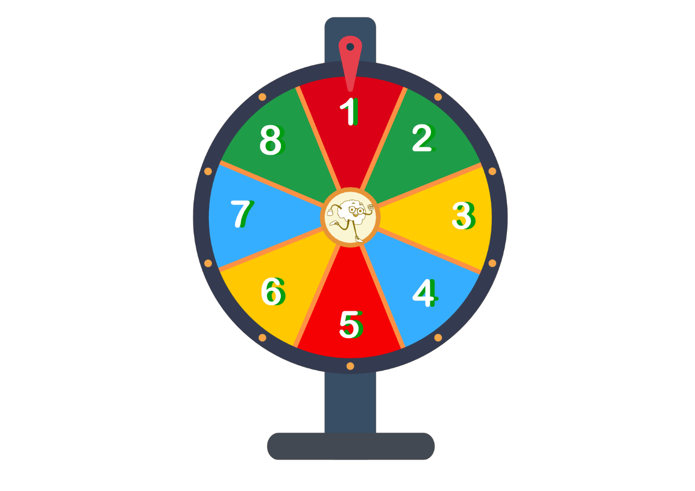
4
Pour la fête du lycée, un groupe d’élèves organise une loterie en faisant tourner la roue ci-contre.
Quelle est la probabilité de gagner en misant sur la couleur rouge ?
Donner le résultat sous forme décimale.

Slide 7
5
Soit f(x) = -3x + 1 calculer f (3).

Slide 8
6
Un camembert possède une masse de 120 g.
Calculer la masse d’une part sachant que celle-ci fait 1/3 du camembert entier.

Slide 9
7
Calculer
1922,7 x 0,01

Slide 10
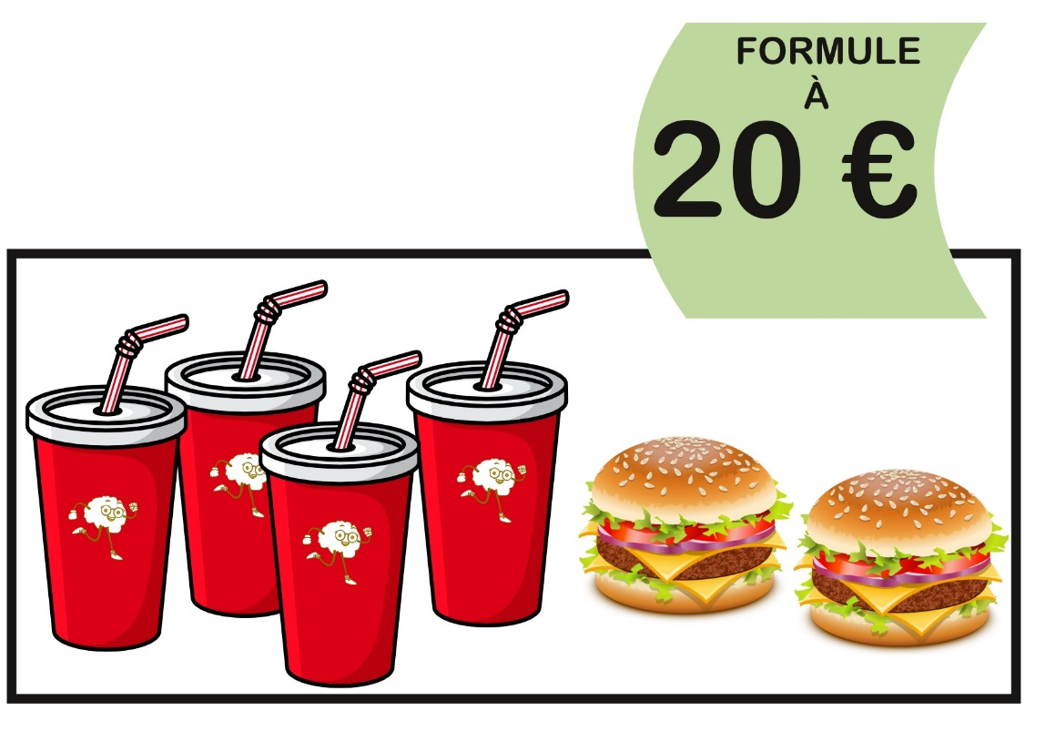
8
Un hamburger coûte 5 €.
Quel est le prix d’une boisson?

Slide 11
9
Ecrire sous forme fractionnaire le résultat du calcul suivant :
$$\frac{1}{2}+\frac{5}{16} − \frac{1}{8}$$

Slide 12
10
Trouver la valeur de x.
9x $−$ 2 = 25

Slide 13
11
Thomas est un commercial, son salaire est variable. En octobre, il a touché 1 600 €, en novembre 1 400 € et en décembre, il a touché 2 100 €.
Calculer son salaire moyen.

Slide 14
12
Je lance un dé à 6 faces.
Quelle est la probabilité d’obtenir un nombre pair?

Slide 15
13
Calculer
4,5% de 10 000

Slide 16
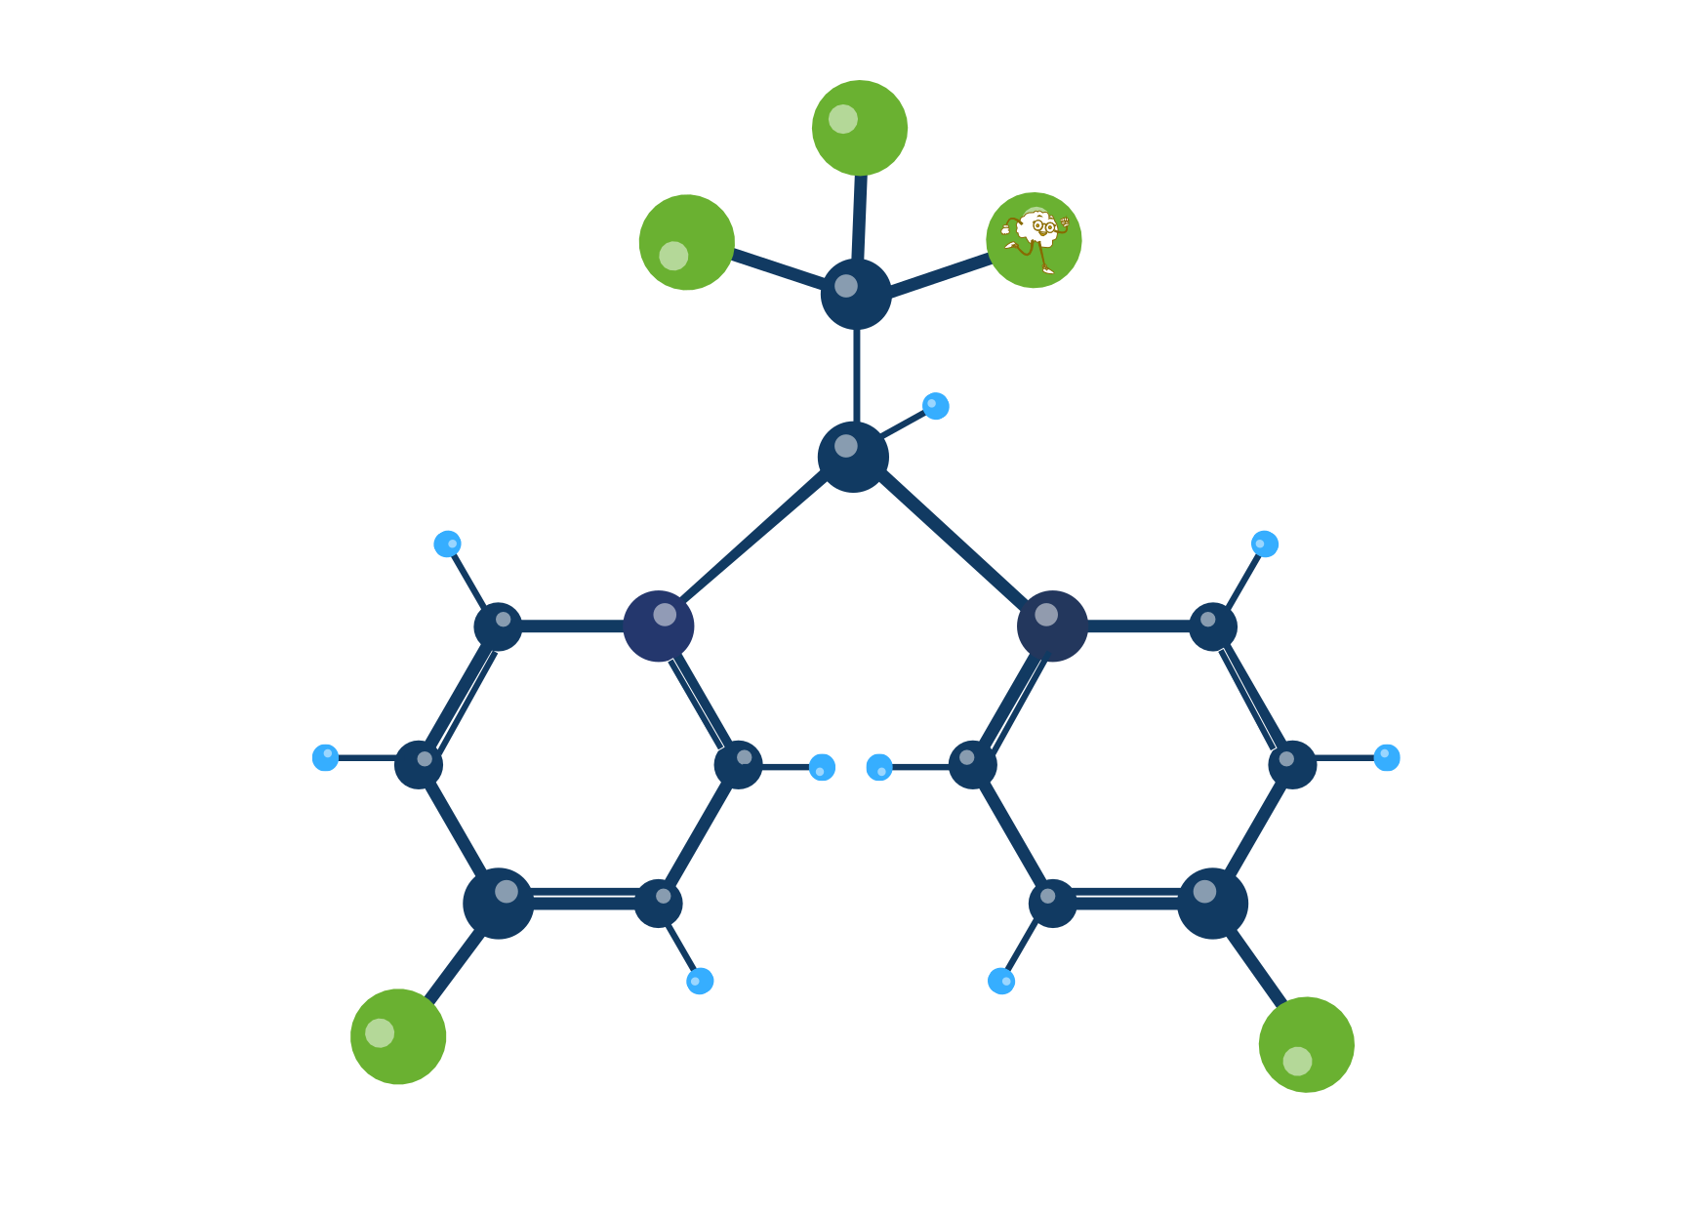
14
Calculer sous forme de fraction la fréquence d’apparition de la lettre « i » dans le mot de 31 lettres ci-dessous:
dichlorodiphényltrichloroéthane

Slide 17
15
Calculer
$$\frac{{10}^{5}}{{10}^{4}}$$

Slide 18
16
On considère ci-dessous les quatre premiers termes d’une suite arithmétique:
u₁ = 1800; u₂ = 2050; u₃ = 2300; u₄ = 2550.
Calculer le cinquième terme u₅.

Slide 19
17
Calculer
25,1 + 36,7 + 3,2

Slide 20
18
Un film commence à 14h50. Il dure 1h40.
A quelle heure se termine le film ?

Slide 21
19
Soit f la fonction définie par
f(x) = 2x² + 5x $−$ 5
calculer f(1).

Slide 22
20
Un sachet de café qui coûtait 10 € a connu une augmentation de 10 %.
Calculer son nouveau prix.

Slide 23
21
Frédéric est malade et doit prendre une gélule matin, midi et soir pendant 21 jours.
Le pharmacien lui donne 3 boîtes de 20 gélules.
Combien de gélules lui manquera-t-il?

Slide 24
22
Calculer la valeur de x dans le tableau de proportionnalité ci-dessous:
7 | 48
14 | x

Slide 25
23
Une équipe de football a joué 30 matchs cette saison.
Elle en a gagné 10 et perdu 5.
Calculer la fréquence des « matchs nuls ».

Slide 26
24
Calculer
$4\sqrt{9}$ $−$ 10

Slide 27
25
Un téléviseur est vendu à 400 € l’unité.
Le total des ventes du magasin pour ce téléviseur est de 18 000 €.
Combien de téléviseurs a-t-on vendu ?

Slide 28
FIN
Poser votre stylo
Retourner votre feuille
La déposer au bord de la table

